Slide 1
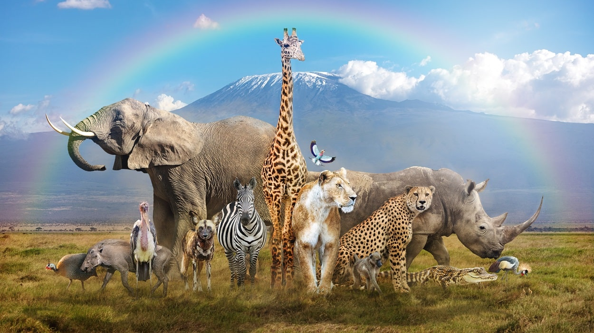
Animales salvajes.
Prekínder 2023.
Educadora de párvulo: Camila Contreras.

Slide 2
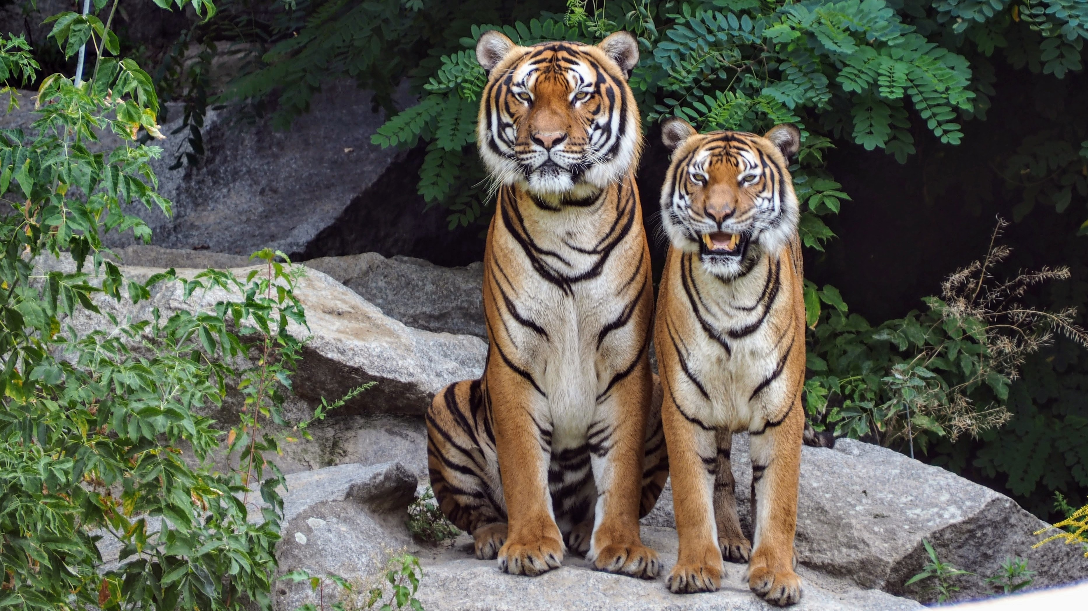
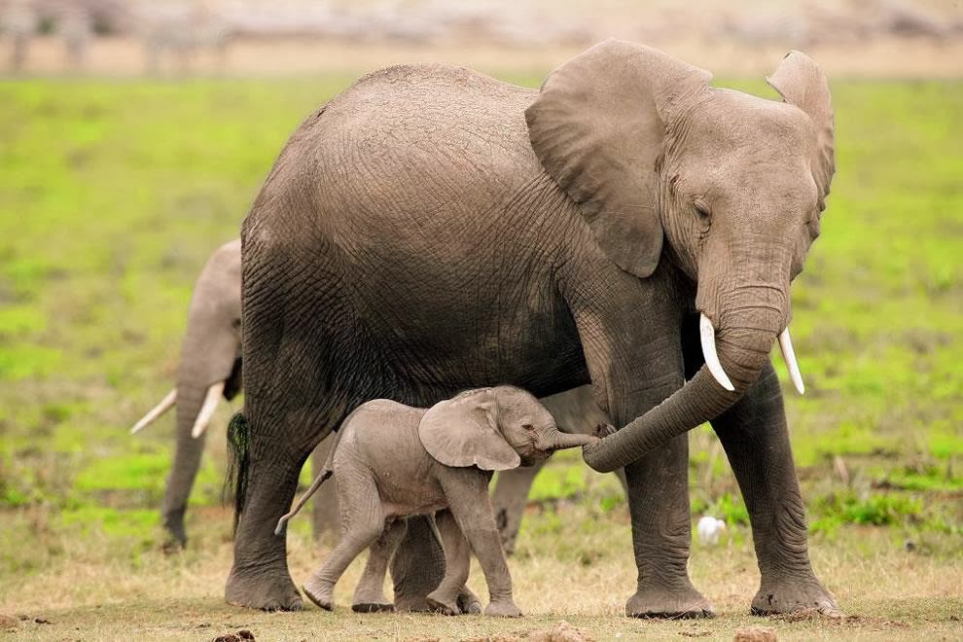
¿Qué son los animales salvajes?
Los animales salvajes viven libres en el mar, en el aire, en los ríos ,en las montañas, en los bosques , en la selva, en el desierto...ellos se tienen que buscar el alimento y se defienden de otros animales . Cada animal vive en el lugar donde sabe que puede encontrar más fácilmente la comida para sus crías y para él.
Esta foto de Autor desconocido está bajo licencia CC BY-NC-ND

Slide 3
Algunos animales salvajes que existen son:

Slide 4
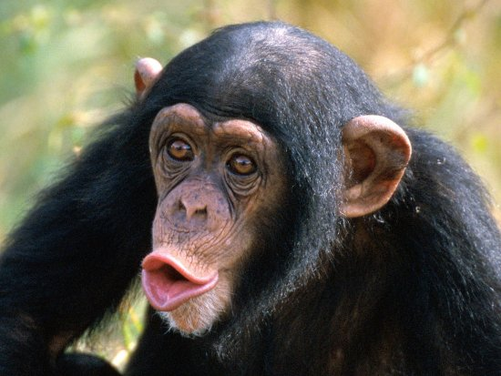

Slide 5
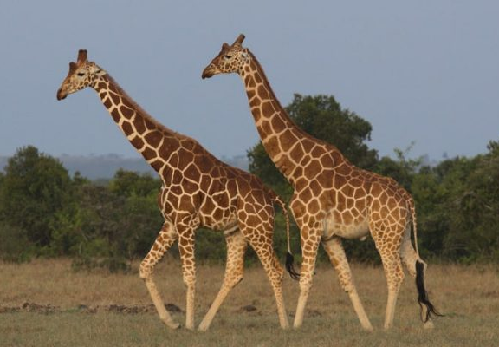
Agregar un título de diapositiva (1)

Slide 6
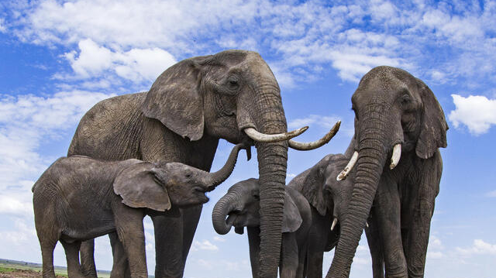

Slide 7
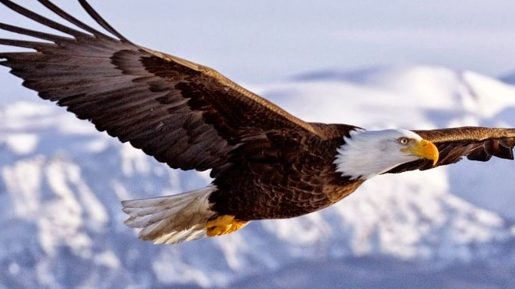

Slide 8
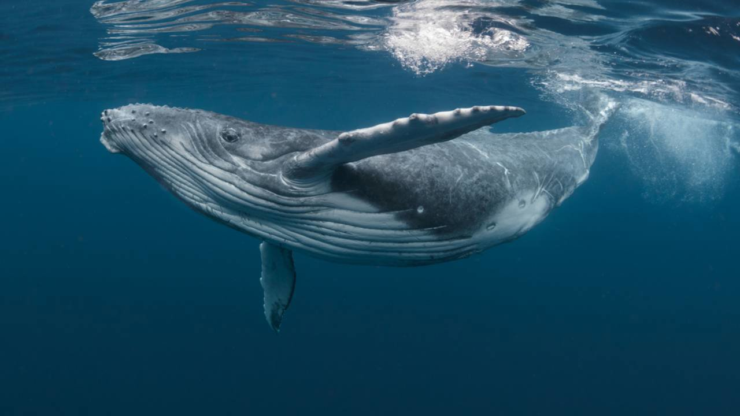

Slide 9
Excelente trabajo

